Slide 2
LA MUJER
UN GRAN CAMBIO: TRES MUJERES

Slide 3

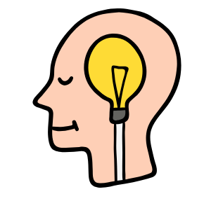

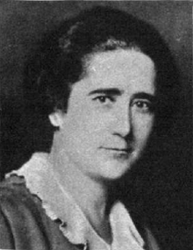
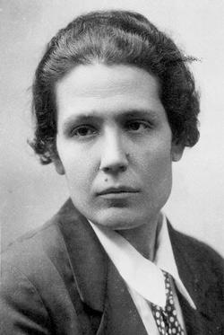
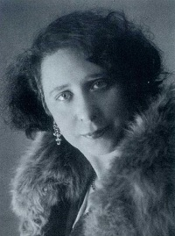

UN GRAN CAMBIO: TRES MUJERES
MIRAR
PENSAR
Tres grandes mujeres fueron las pioneras en el Congreso de los Diputados de Madrid. Tres mujeres que no pudieron votar, pero que fueron elegidas en las Cortes de la Segunda República.
Estas mujeres fueron Clara Campoamor, Victoria Kent y Margarita Nelken.
Pese a que se encontraban rodeadas de hombres en el Parlamento, consiguieron cambiar la historia de la mujeres en nuestro país.
Consiguieron el sufragio femenino en España, pero no lo tuvieron fácil, pues pensaban de formas diferentes.
Conocido es el discurso de Clara Campoamor el 1 de octubre de 1931.
Vamos a analizar cómo defendieron el derecho al voto femenino desde desde su posición.
Algo que actualmente se considera natural, en la sociedad de los años 30 era muy diferente.
Sin embargo, imagina lo que supone conseguir que una mujer pudiera votar en esa sociedad.
¿Crees que todos en España pensaban igual?
HACER
Deberás buscar información sobre Clara Campoamor, Victoria Kent y Margarita Nelken para acercarte a su figura.
A continuación busca en la página web del Congreso de los Diputados el Diario de sesiones del 1 de octubre de 1931. Fue la sesión donde se debatió la cuestión.
Debatid en clase por qué creéis que defendieron posiciones diferentes y quién no estaba a favor de esto.
Clara CAMPOAMOR | Victoria KENT | Margarita NELKEN

Slide 4
FICHA PARA EL PROFESORADO
MIRAR
DESARROLLO
OBJETIVOS:
Conocer el proceso de consecución del sufragio femenino en España y el papel desempeñado por las pioneras en el Congreso de los Diputados en su logro.
Buscar en fuentes directas acontecimientos de relevancia histórica.
Valorar los cambios de género que transformaron la sociedad española durante los años 30.
INFORMACIÓN NECESARIA:
La llegada de la 2ª República supuso la apertura del debate sufragista femenino que ya en Europa había promovido cambios en los roles de la mujer.
El papel fundamental de Clara Campoamor al defender el derecho al voto femenino, incluso en contra de las opiniones de miembros de su partido político y de la opinión diferente de otras parlamentarias, en la sesión del 1 de octubre de 1931 han elevado a hecho histórico la misma.
PARA AMPLIAR:
ENLACE Diario de sesiones del Congreso de los Diputados de España.
ENLACE Discurso de Clara Campoamor sobre el voto femenino en Las Cortes.
SECUNDARIA – BACHILLERATO – FORMACIÓN PROFESIONAL BÁSICA
En primer lugar, el alumnado buscará información de los tres personajes históricos que se proponen.
A continuación deberán encontrar la fecha del debate donde Clara Campoamor defendió el voto femenino.
Finalmente, con la fecha localizarán en el Diario de sesiones del Congreso de los Diputados en su web dicho discurso, que leerán en voz alta.
PRODUCTO FINAL
La clase se dividirá en dos y el alumnado debatirá en posturas mayoritarias en esa sesión del Congreso de los Diputados. Deberán recrear las mismas, adecuando su lenguaje a uno mucho más formal.
No deben dejar de valorar las posturas contrarias a la aprobación del sufragio femenino (miedos, desconocimientos) o la postura de Victoria Kent y Margarita Nelken.
Puede teatralizarse introduciendo a nuestro alumnado en el debate como estrategia de confrontación de ideas.
1 de octubre de 1931. UN GRAN CAMBIO: TRES MUJERES

